Slide 1
ESTADÍSTICA CÁTEDRA I
UNIDAD 3
Primera Parte

Slide 2
Permite determinar el nivel de significación en
genera el
concepto de
Variabilidad
Unidad 1
no directamente observable
tiene sentido por que existe
Unidad 2
Unidad 4
Constructo
operacionali-
lizado en una
Unidad 3
Unidad 5
puede ser directamente
modelizada
con
Permite asignar confianza en
Variable
puede ser
tiene
Distribución de frecuencias
Distribuciones de Probabilidades
Variable observable
Susceptible de
permite el
estudio de
representada
por
resumida en
Permite controlar el error en el proceso
Conjunta
ESTADÍSTICA
Estimación por
Intervalos de Confianza
Relación entre variables
Medición
Gráficos
aludida
como
métodos de
de la que se
obtienen
en diversas
organiza, resume, analiza
Medidas Posición,
Tendencia Central, Variabilidad y otras.
Escalas
DESCRIPTIVA
organizados
en una
utiliza
pueden ser
INFERENCIAL
Datos
de una
métodos de
estandarizados
según
Puntajes
de
Matriz
Seleccionada
por
es parte de
Muestra
Población
proporciona
de
caracterizan
a la
Grupo
Normativo
Individuos
Toma de decisiones: Pruebas de Hipótesis
Propor-
ciona
Métodos de
muestreo
generan
permiten inferir sobre
Estadísticos
Valores
Parámetros
Baremos
Notes:
La DISTRIBUCIÓN DE FRECUENCIAS puede referirse a una variable considerada individualmente o a varias variables conjuntamente; en ese caso hablamos de DISTRIBUCIÓN CONJUNTA, que se exhibe en tablas de contingencia o en diagramas de dispersión, según las variables involucradas sean cualitativas o cuantitativas. En los problemas reales suelen concurrir varias variables. Cuando se estudian varias variables conjuntamente interesa estudiar la relación entre las mismas. En el caso en que se trate de sólo dos variables, la DISTRIBUCIÓN CONJUNTA es bivariada y se exhibe en una tabla de contingencia, si las variables son cualitativas. A partir de la tabla de contingencia se analiza la independencia entre las ellas. Si las variables son cuantitativas se puede explorar su relación en un gráfico llamado diagrama de dispersión y ajustar, por ejemplo una recta (recta de regresión) para predecir el valor de una variable a partir de la otra, y calcular la intensidad y sentido de la relación lineal entre las mismas (correlación).
El estudio de la RELACIÓN ENTRE VARIABLES corresponde a la UNIDAD 3.

Slide 3
Relación entre Variables. Los Fundamentos Cap. 4
Factores Explicativos – Relaciones Hipotéticas
Distribución Conjunta de dos Variables
Tablas de Contingencia o Bivariadas
Distribuciones Marginales y Condicionales
Simetría-Asimetría, Dirección e Intensidad de la Relación entre Variables
Coeficientes de Asociación
Relación entre Variables Cualitativas
Riesgo Relativo y Coeficiente Q de Kendall
Independencia Estadística
Notes:
Variables como factores explicativos y como respuestas en relaciones hipotéticas.
La DISTRIBUCIÓN DE FRECUENCIAS puede referirse a una variable considerada individualmente o a varias variables conjuntamente; en ese caso hablamos de DISTRIBUCIÓN CONJUNTA, que se exhibe en tablas de contingencia o en diagramas de dispersión, según las variables involucradas sean cualitativas o cuantitativas.En los problemas reales suelen concurrir varias variables. Cuando se estudian varias variables conjuntamente interesa estudiar la relación entre las mismas. En el caso en que se trate de sólo dos variables, la DISTRIBUCIÓN CONJUNTA es bivariada y se exhibe en una tabla de contingencia, si las variables son cualitativas. A partir de la tabla de contingencia se analiza la independencia entre las ellas. Si las variables son cuantitativas se puede explorar su relación en un gráfico llamado diagrama de dispersión y ajustar, por ejemplo una recta (recta de regresión) para predecir el valor de una variable a partir de la otra, y calcular la intensidad y sentido de la relación lineal entre las mismas (correlación).

Slide 4
Situación 1
En un centro asistencial, a un psicólogo le interesa indagar la modalidad de trabajo de sus colegas en relación con los distintos momentos vitales de cada paciente.
Para ello encuesta a 100 pacientes, siendo una de las preguntas si alguna vez su terapeuta ha considerado conveniente incluir a su familia en alguna sesión del tratamiento.
(Nota: En caso de que el paciente no estuviera en condiciones de responder se efectúa la pregunta a la persona que lo acompaña al tratamiento).

Slide 5
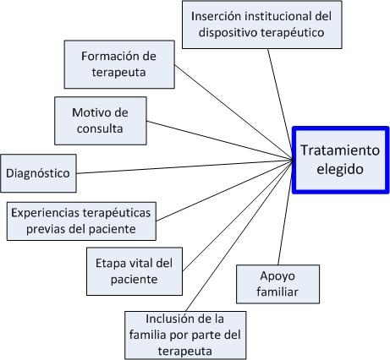
Variables como Factores Explicativos y como Respuestas en Relaciones Hipotéticas

Slide 6
Situación 2
Un psicólogo interesado en estudiar el manejo del tiempo y sus efectos en la salud mental decide emprender una investigación sobre el ritmo de vida actual y lo que él considera las distintas dimensiones que lo conforman. Para ello decide medir el tiempo destinado a diversas acciones que realizan los sujetos cotidianamente, entre ellas:
el ritmo de marcha en una ciudad (operacionalizado como la cantidad de tiempo en segundos que emplea una persona en caminar una cuadra en el centro de la ciudad).
el ritmo de la ingesta (cantidad de tiempo que tarda una persona en cenar. Calculada en minutos).
el tiempo dedicado a la sobremesa, medido en minutos.
la cantidad de horas de sueño nocturnas.
la cantidad de horas de siesta semanales.
la cantidad de horas diarias trabajadas.
el tiempo destinado a actividades recreativas.
el tiempo destinado a encuentros con seres queridos.
el tiempo destinado a las redes sociales.

Slide 7
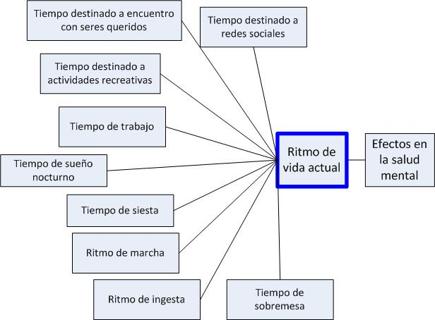
Variables como Factores Explicativos y como Respuestas en Relaciones Hipotéticas

Slide 8
Multicausalidad
Los fenómenos que observamos son multicausados, por lo que no puede decirse que una variable X sea la única causa de otra variable Y.
Se puede analizar la importancia relativa de los diferentes factores explicativos.
En cualquier modelo explicativo hipotético participa un número de variables mayor a dos. Sin embargo de las hipótesis pueden deducirse relaciones más simples, inicialmente solo de dos variables.
La base para analizar las relaciones complejas son las relaciones bivariadas, es decir entre dos variables.

Slide 9
Relación entre Correlación y Causalidad
Al utilizarse palabras como “explicada por”, “factor explicativo” o “efecto de una fuente de variación” se corre el riesgo de pensar que el tipo de relación entre dos variables es de orden causal.
Muchas veces dos variables están asociadas debido a la presencia de una tercera quien es la causa de tal asociación, otras veces una variable es causa de otra.
Esto no lo determinan los cálculos estadísticos sino la interpretación que hace de ellos el psicólogo, quien debe hacer hipótesis sobre los mecanismos psicológicos que establecen un lazo causal entre los hechos que están relacionados. Estas hipótesis podrán ser diversas y más o menos complicadas.

Slide 10
Relación entre Correlación y Causalidad
La palabra correlación no indica necesariamente causalidad, sino que podría aludir a la relación entre dos variables en una situación de simetría.
La correlación se da cuando ciertos pares de valores se observan sistemáticamente con mayor frecuencia que otros, configurando una cierta tendencia.

Slide 11
Un ejemplo que aclara…
Se establece que existe una relación entre Tabaquismo y Depresión.
La correlación entre ambas variables puede deberse a:
El tabaquismo hace a los fumadores más propensos a la depresión.
La depresión aumenta la tendencia a fumar.
La neurosis acrecientan el hábito de fumar y deprimirse.
La ansiedad acrecienta el hábito de fumar y deprimirse.
En estos dos últimos casos ambas variables se relacionan con una tercera variable.
Notes:
En estadística, una relación espuria (o, a veces, correlación espuria) se establece cuando se da una situación en donde dos o más variables se creen estadísticamente relacionadas pero no tienen relación causal entre ellas. O sea es una relación matemática en la cual dos acontecimientos no tienen conexión lógica, aunque se puede implicar que la tienen debido a un tercer factor no considerado aún.
Fuente: https://es.wikipedia.org/wiki/Relaci%C3%B3n_espuria

Slide 12
Tabla de contingencia Situación 1
Etapa vital del paciente (antecedente) | Inclusión de la familia (consecuente)
 | Sí | No
Niñez | 17 | 8
Adolescencia | 5 | 15
Adultez | 5 | 35
Vejez | 13 | 2
Tabla 1: Inclusión de la familia en el tratamiento por parte del terapeuta según Etapa vital del paciente.
Datos ficticios
Una tabla bivariada o tabla de contingencia o tabla de distribución conjunta es un arreglo con tantas filas (horizontales) como categorías tenga una de las variables y tantas columnas (verticales) como categorías tenga la otra variable)

Slide 13
Distribuciones Marginales
Etapa vital del paciente (antecedente) | Inclusión de la familia (consecuente)
 | Sí | No | Totales
Niñez | 17 | 8 | 25
Adolescencia | 5 | 15 | 20
Adultez | 5 | 35 | 40
Vejez | 13 | 2 | 15
Totales | 40 | 60 | 100
Tabla 2: Inclusión de la familia en el tratamiento por parte del terapeuta según Etapa vital del paciente
Distribuciones marginales
Distribuciones marginales
Frecuencias conjuntas

Slide 14
Relación Simétrica y Asimétrica
Este tipo de relación se refiere a clasificar la relación entre las variables en referencia al tiempo.
Una relación entre dos variables es simétrica cuando es de variación conjunta y no puede identificarse una variable como previa a la otra.
Una relación entre dos variables es asimétrica cuando una de las variables precede (lógica o cronológicamente) a la otra y puede identificarse a una como antecedente y la otra como consecuente.
A pesar de que una variable cambie a continuación de la otra, esto no autoriza a decir que cambia a causa de la otra.

Slide 15
Dirección de la Relación
Otro criterio para clasificar la relación entre variables es la dirección de ésta.
Una dirección entre dos variables medidas a nivel ordinal o superior es directa (o creciente) si cuando los valores de una de ellas aumentan, también aumentan los de la otra.
Una relación entres dos variables de nivel ordinal o superior es inversa (o decreciente) cuando el incremento en los valores de una de ellas van acompañados de la disminución de los valores de la otra.

Slide 16
Ritmo de marcha, en seg. | Ritmo de ingesta, en min | Minutos de sobremesa | Horas de sueño nocturno por día | Horas trabajadas por día | Horas de siesta por semana
66 | 30 | 10 | 8 | 6 | 10
60 | 27 | 5 | 8 | 8 | 5
68 | 26 | 8 | 10 | 6 | 6
55 | 21 | 7 | 6 | 10 | 0
50 | 20 | 8 | 7 | 10 | 2
50 | 15 | 0 | 7 | 12 | 4
62 | 35 | 25 | 9 | 8 | 3
54 | 12 | 0 | 8 | 10 | 3
47 | 10 | 0 | 6 | 12 | 5
55 | 30 | 5 | 7 | 10 | 4
45 | 13 | 0 | 6 | 13 | 4
57 | 17 | 10 | 6 | 10 | 4
58 | 25 | 5 | 8 | 8 | 6
65 | 36 | 10 | 9 | 6 | 9
70 | 36 | 12 | 12 | 4 | 10
63 | 25 | 13 | 7 | 8 | 4
75 | 40 | 15 | 10 | 4 | 5
65 | 23 | 12 | 8 | 8 | 2
60 | 20 | 9 | 8 | 10 | 0
80 | 35 | 20 | 9 | 4 | 14
Situación 2

Slide 17
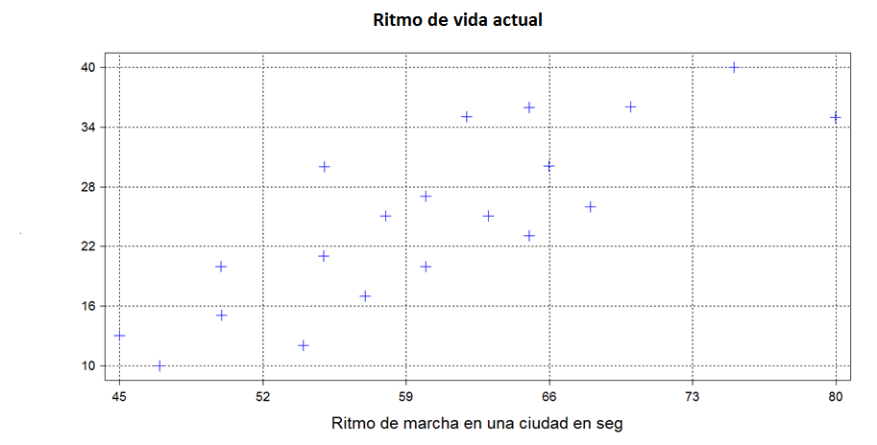
Diagrama de Dispersión Situación 2
Presentación del comportamiento conjunto de dos variables mediante un gráfico (gráfico 1)
Ritmo de ingesta en min.
Ejemplo de relación directa entre variables

Slide 18
Etapa vital del paciente (antecedente) | Inclusión de la familia (consecuente)
 | Sí | No | Totales
Niñez | 0,17 | 0,08 | 0,25
Adolescencia | 0,05 | 0,15 | 0,20
Adultez | 0,05 | 0,35 | 0,40
Vejez | 0,13 | 0,02 | 0,15
Totales | 0,40 | 0,60 | 1
Tabla 3: Inclusión de la familia en el tratamiento por parte del terapeuta según Etapa vital del paciente
Tabla bivariada
Distribuciones de frecuencias relativas
Distribuciones condicionales
Etapa vital del paciente (antecedente) | Inclusión de la familia (consecuente)
 | Sí | No | Totales
Niñez | 0,68 | 0,32 | 1
Adolescencia | 0,25 | 0,75 | 1
Adultez | 0,125 | 0,875 | 1
Vejez | 0,866 | 0,133 | 1
Totales | 0,40 | 0,60 | 1
Etapa vital del paciente (antecedente) | Inclusión de la familia (consecuente)
 | Sí | No | Totales
Niñez | 0,425 | 0,133 | 0,25
Adolescencia | 0,125 | 0,25 | 0,20
Adultez | 0,125 | 0,583 | 0,40
Vejez | 0,325 | 0,033 | 0,15
Totales | 1 | 1 | 1
Tabla 4
Tabla 5
Notes:
El 35% de los pacientes son adultos y su terapeuta no incluye a la familia en el tratamiento.
El 2% de los pacientes son viejos y su terapeuta no incluye a la familia en el tratamiento.
El 58,3% de los pacientes cuyo terapeuta no incluye a la familia en el tratamiento es adulto.
El 42,5% de los pacientes cuyo terapeuta incluye a la familia en el tratamiento es niño.
El 87,5% de los pacientes adultos tiene un terapeuta que no incluye a su familia en el tratamiento.
El 86,6% de los pacientes viejos tiene un terapeuta que incluye a su familia en el tratamiento
El 60% de los pacientes tienen un terapeuta que no incluye a su familia en el tratamiento, mientras que en los pacientes adultos este porcentaje sube al 87,5%
Que haya cierto efecto de la edad vital del paciente (antecedente) por sobre la inclusión en la terapia de la familia (consecuente) no es equivalente a decir que la etapa vital es la causa de dicha inclusión. Solo podemos afirmar que incrementa la probabilidad si el paciente es adulto, no se incluya a la familia.

Slide 19
Etapa vital del paciente (antecedente) | Inclusión de la familia (consecuente)
 | Sí | No | Totales
Niñez | 0,17 | 0,08 | 0,25
Adolescencia | 0,05 | 0,15 | 0,20
Adultez | 0,05 | 0,35 | 0,40
Vejez | 0,13 | 0,02 | 0,15
Totales | 0,40 | 0,60 | 1
Tabla 3: Inclusión de la familia en el tratamiento por parte del terapeuta según Etapa vital del paciente
n= 100 pacientes
Distribuciones condicionales
Frecuencias relativas al total: contiene información simultánea sobre las dos variables
Frecuencias relativas a los totales de la fila: fija una categoría para una de las variables
Etapa vital del paciente (antecedente) | Inclusión de la familia (consecuente)
 | Sí | No | Totales
Niñez | 0,68 | 0,32 | 1
Adolescencia | 0,25 | 0,75 | 1
Adultez | 0,125 | 0,875 | 1
Vejez | 0,866 | 0,133 | 1
Totales | 0,40 | 0,60 | 1
En el caso en que tratemos con relaciones asimétricas, se elegirá como denominador a los totales de la variable antecedente para ver la diferencia entre los grupos que definen sus categorías.
Tabla 4
n= 40 adultos
Notes:
La tabla 3 calcula las frecuencias relativas con respecto a la totalidad de los pacientes, mientras la tabla 4 calcula las frecuencias relativas con respecto a las frecuencias marginales de cada fila. Por lo tanto cambian las frecuencias relativas.
La frecuencia de la celda 3,2 de la tabla 3 es 0,35: el 35% del total de los pacientes son adultos en cuyo tratamiento el terapeuta no incluye la familia. Juicio sobre los 100 pacientes
La frecuencia de la celda 3,2 de la tabla 4 es 0,875: de los pacientes adultos, el 87,5% su terapeuta no incluye a la familia en el tratamiento. Juicio sobre los 40 adultos. Impone la condición de analizar sólo los adultos.
No es importante si la variable antecedente se ubica en las filas o en las columnas, son sus totales los que se usará para el cálculo de los porcentajes

Slide 20
Riesgo relativo
El riesgo relativo se usa principalmente (pero no solo) en la relación entre variables dicotómicas.
Se suele calcular en las tablas de contingencia de 2x2 que plantean relaciones asimétricas.
Estrés (antecedente) | Insomnio (consecuente)
 | Tiene insomnio | No tiene insomnio
Padece estrés | 98 | 42
No padece estrés | 30 | 90
Notes:
Tener insomnio sería el evento desfavorable.

Slide 21
Riesgo Relativo
Estrés (antecedente) | Insomnio (consecuente)
 | Tiene insomnio | No tiene insomnio | Total
Padece estrés | 98 | 42 | 140
No padece estrés | 30 | 90 | 120
Totales | 128 | 132 | 260
El cociente entre 98/140 y 30/120 es 2,8.
Es un cociente entre la proporción de casos que se encuentran en una categoría de la variable consecuente bajo un determinado escenario (una categoría de la variable antecedente) y la proporción de casos que se hallan en la misma, bajo el escenario complementario (la otra categoría de la variable antecedente).

Slide 22
Riesgo Relativo Interpretación
Las personas que padecen estrés tienen 2,8 (riesgo relativo) más chances de tener insomnio que quienes no lo padecen.
El estrés es el antecedente y el insomnio el consecuente porque interesa plantear el posible efecto del estrés sobre el insomnio.
Notes:
Se interpreta que las personas que son xxxx tienen xxxx (riesgo relativo) más chances de xxxxx que quienes no lo son.
La primera es el antecedente y la segunda el consecuente porque interesa plantear el posible efecto de la primera sobre la segunda.
Ver ejemplo pág. 100

Slide 23
Intensidad de la Relación
Se corresponde a la idea intuitiva de “X tiene mucha influencia en Y ”.
La intensidad de una relación es una medida de la fuerza con que los cambios en una variable afectan los cambios en la otra (si es una relación asimétrica) o bien de la frecuencia con que los cambios de una variable acompaña los de la otra (si se trata de una relación simétrica).
Según el modo en que se mida la intensidad (según el coeficiente que se use) es diferente el aspecto de la relación que se considera.
Notes:
No es posible ofrecer una definición más precisa porque según el modo en que se mida la intensidad, es decir, según el coeficiente que se use, es diferente el aspecto de la relación que se tiene en cuenta.

Slide 24
Coeficientes de Asociación
Se usan para reconocer si una relación es fuerte, débil o inexistente.
Varían según el nivel de medición de la variable, según el número de categorías, según la simetría de la relación, en el aspecto que analizan de la relación y el modo en que se interpretan.
Q de Kendall-Yule
V de Cramer
de Correlación lineal r de Pearson
de Determinación

Slide 25
Coeficiente Q de Kendall-Yule
Evalúa la intensidad de una relación entre variables dicotómicas.
Su cálculo tiene en cuenta el modo en que las diferencias se distribuyen entre las cuatro celdas de la tabla.
Estrés (antecedente) | Insomnio (consecuente)
 | Tiene insomnio | No tiene insomnio
Padece estrés | 98 | 42
No padece estrés | 30 | 90

Slide 26
Estrés (antecedente) | Insomnio (consecuente)
 | Tiene insomnio | No tiene insomnio
Padece estrés | 98 | 42
No padece estrés | 30 | 90
-1 ≤ Q ≤ 1
El signo no tiene interpretación.
A
B
C
D
Q = A * D - C * B
A * D + C * B
= 98 * 90 – 30 * 42
98 * 90 + 30 * 42
= 7.560 = 0,75
10.080
Cuánto más próximo a -1 o 1 más intensa es la relación entre las dos variables.
El padecer estrés juega un papel importante en tener insomnio.
Si Q=1 o Q=-1 la relación es perfecta
Si Q=0 la relación es nula
casos extremos
Limitación de uso: si una de las celdas presenta el valor 0. Esto generaría una falsa relación perfecta.

Slide 27
Q de Kendall-Yule Definición
El coeficiente Q de Kendall-Yule mide la intensidad de la relación entre dos variables dicotómicas comparando la concentración de frecuencias en las diagonales. Alcanza su valor máximo cuando todos los casos se ubican sobre una diagonal y la relación es perfecta. Alcanza su mínimo valor cuando las frecuencias están distribuidas de manera proporcional entre las celdas; es decir, cuando las variables son independientes.
Notes:
No es posible ofrecer una definición más precisa porque según el modo en que se mida la intensidad, es decir, según el coeficiente que se use, es diferente el aspecto de la relación que se tiene en cuenta.

Slide 28
Independencia Estadística
Etapa vital del paciente (antecedente) | Inclusión de la familia (consecuente)
 | Sí | No | Totales
Niñez | 17 | 8 | 25
Adolescencia | 5 | 15 | 20
Adultez | 5 | 35 | 40
Vejez | 13 | 2 | 15
Totales | 40 | 60 | 100
Dos variables son estadísticamente independientes si la frecuencia de cada celda es igual al producto de las frecuencias marginales de la fila y la columna a las que la celda pertenece sobre el total de casos.
f_{ij} frecuencias observadas
¿Cuáles serían las frecuencias de las celdas esperadas si la elección por parte del terapeuta de la inclusión de la familia en el tratamiento del paciente fuera independiente de su etapa vital?

Slide 29
Etapa vital del paciente (antecedente) | Inclusión de la familia (consecuente)
 | Sí | No | Totales
Niñez | 17 | 8 | 25
Adolescencia | 5 | 15 | 20
Adultez | 5 | 35 | 40
Vejez | 13 | 2 | 15
Totales | 40 | 60 | 100
10
15
f_{i}
8
12
16
24
6
9
Si ambas variables fueran independientes, o sea si la etapa vital no tuviera efecto sobre la elección del terapeuta de incluir a la familia en la tratamiento, se esperaría que haya igual proporción de inclusión de familiares en cada etapa vital.
f_{ij} frecuencias observadas
f_{j}
f_{j}
n
f^{e}_{ij} frecuencias esperadas
$f_{ij}^{e}$=$\frac{f_{i}∗f_{j}}{n}$

